Slide 1


动力电池内部检查与维护
Internal inspection and maintenance of power batteries
北方国际教育集团

Slide 2
目 录
CONTENTS
检查前的准备工作
动力电池的内部清理
线缆、插接器及
铜巴绝缘皮套的检查
熔断丝、接触器及预充电阻的检查
电池模组固定螺丝及
铜巴连接螺丝检查紧固
电动包内部干燥性
及冷却管道检查
电芯绝缘外观检查
电池包内部绝缘检测

Slide 3
01
检查前的准备工作
检测维护工具
防护警示用具准备
场地的检查及布设

Slide 4
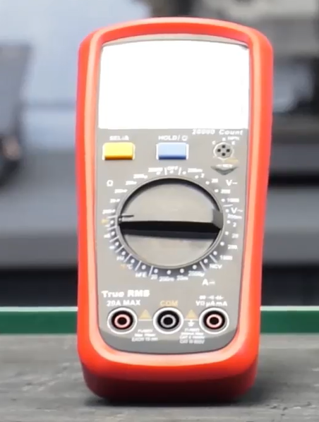
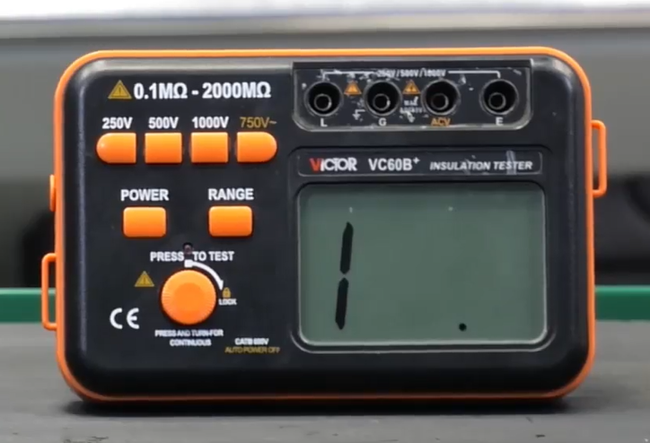
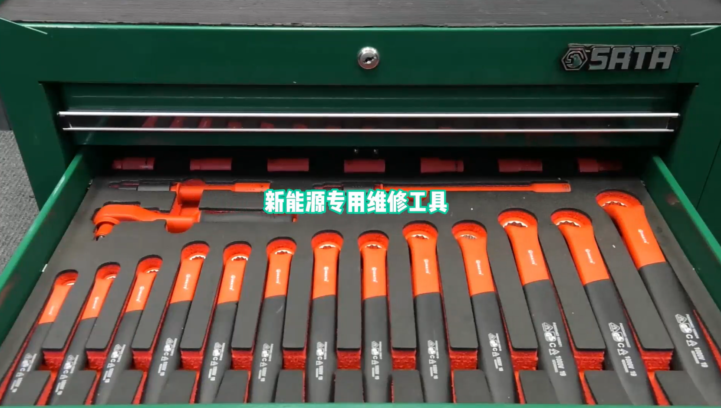
检测维护用具
数字万用表
数字绝缘表
绝缘工具

Slide 5
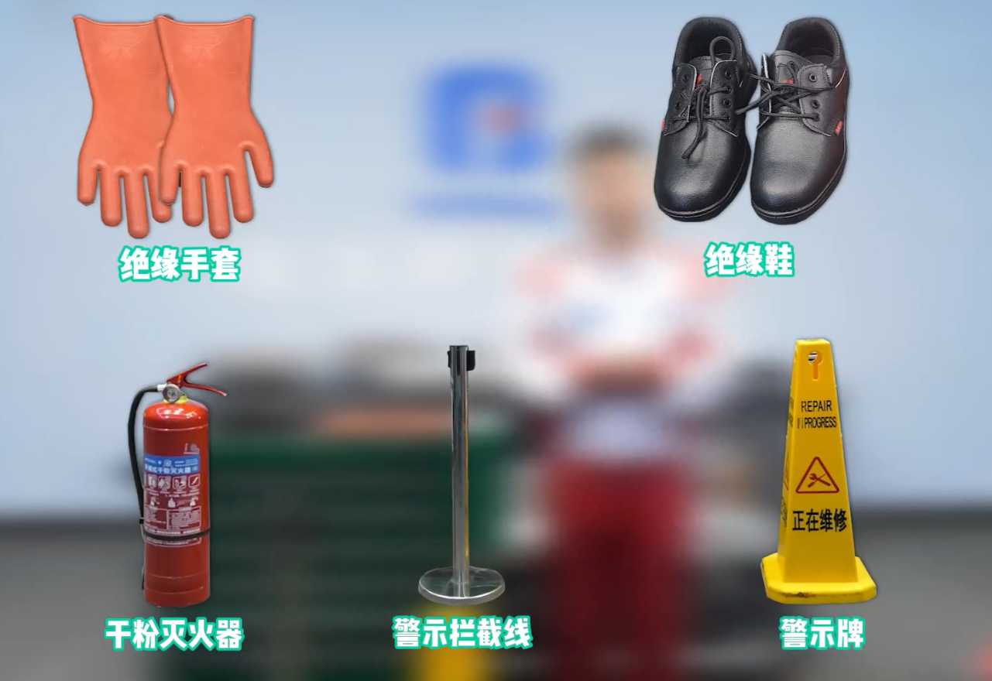
防护警示用具
绝缘手套、绝缘劳保鞋、干粉灭火器、警示拦截线（杆）、警示牌

Slide 6
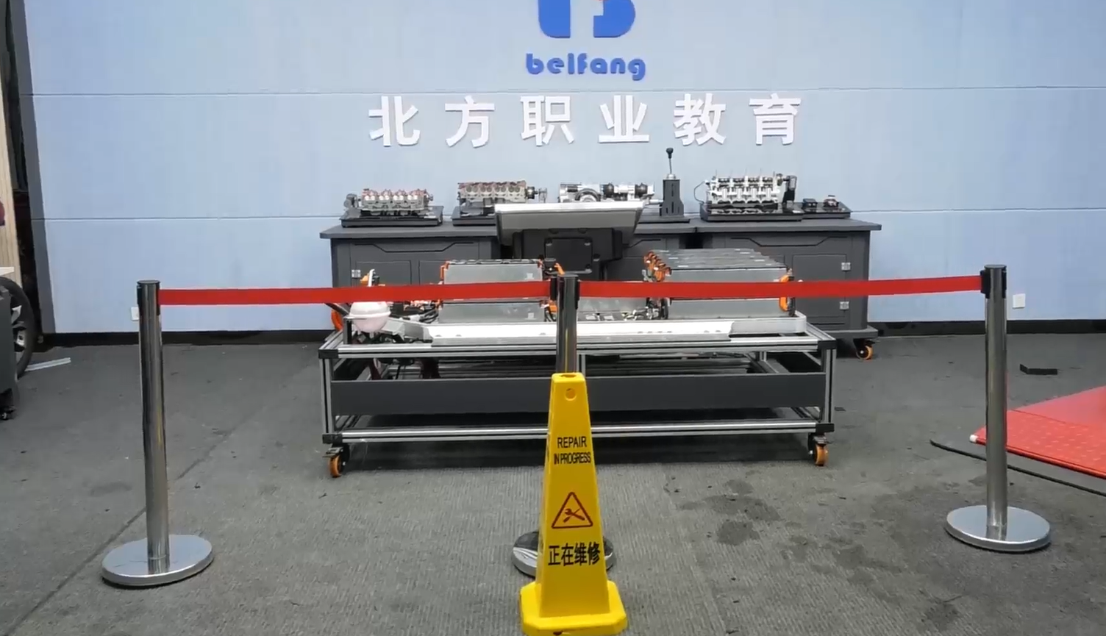
场地的检查及布设
1)保证地面无水渍油污
2)设置安全隔离区或警示牌隔离间距保持在1-1.5米，禁止无关人员入内

Slide 7
02
动力电池的内部清理

Slide 8
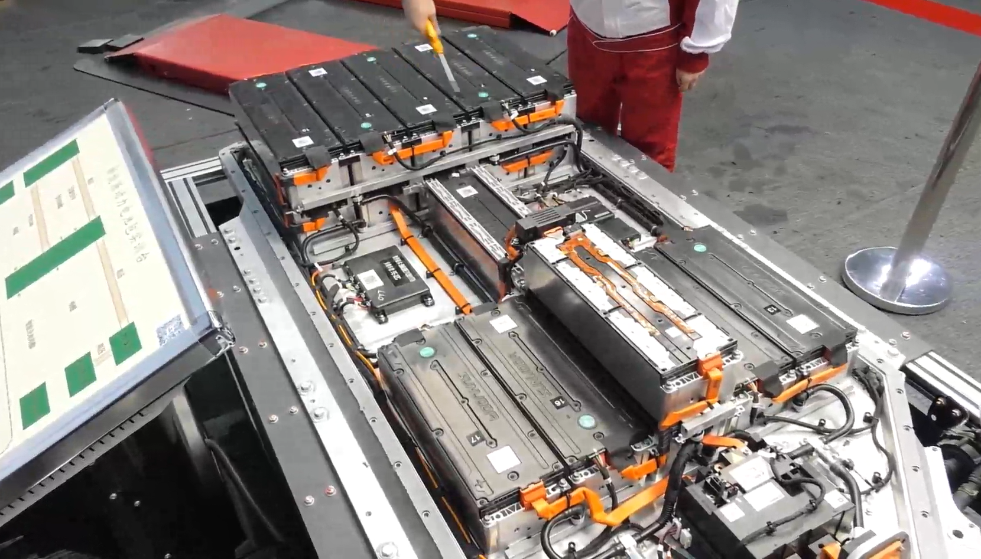
使用压缩空气清理电池包
使用高压气枪清理内部分粉尘，防止内部粉尘过多影响正常通信

Slide 9
熔断丝、接触器及预充电阻的检查
03
熔断丝导通检查
接触器线圈阻值检查
预充电阻阻值检查

Slide 10
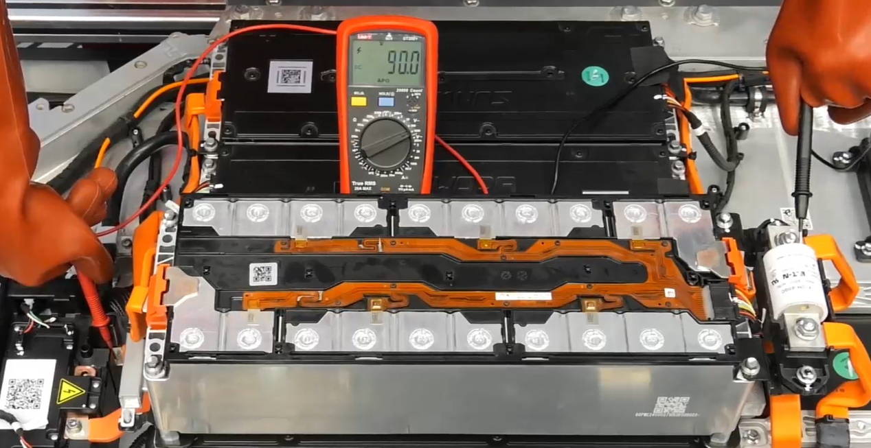
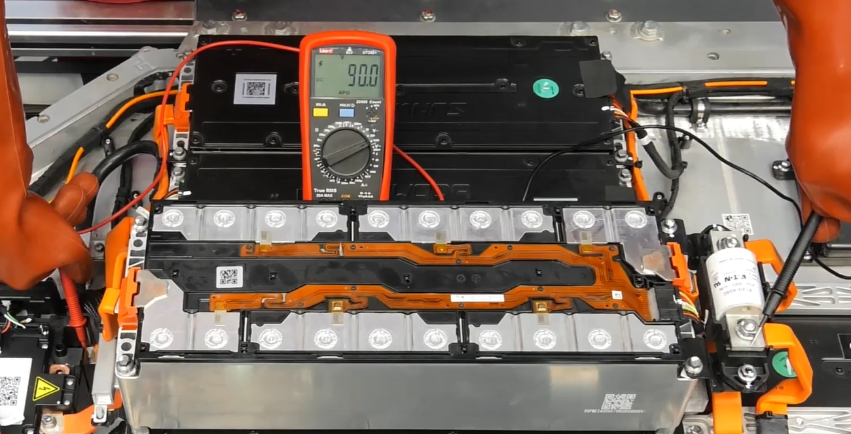
熔断丝导通检查
电压检测
1
2
熔断丝位置
检测方法
1.电阻检测法，两端的阻值应小于1Ω，但需要拆下进行。
2.电压检测，先把万用表调到直流1000伏档位，一根表笔连接总正或总负，另一根表笔连接保险丝的一侧是90伏，连接总正的表笔不动，黑表笔连接保险丝的另一侧，电压是90V，两侧电压相同说明保险丝导通性能良好，如电压有变化，就需要拆下检查电阻，过大则表示内部已经熔断，需要更换。
它通常位于电池组的周围，有些还会位于集成式的高压控制盒内

Slide 11
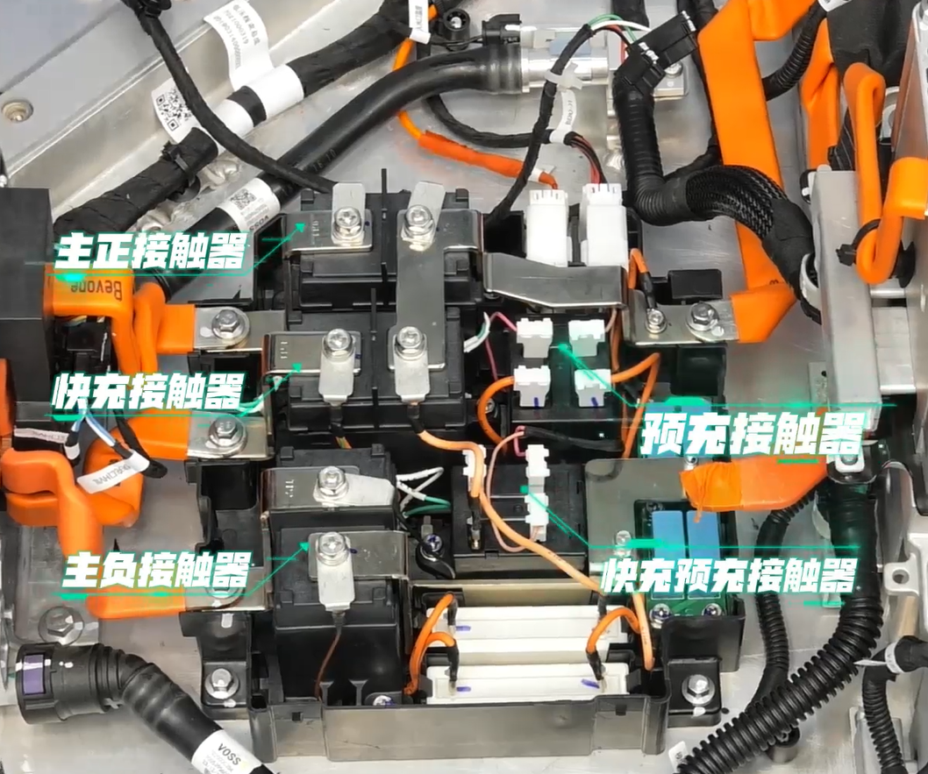
接触器线圈阻值检查
(1)接触器位置
它们安装在电池包内的高压电控箱内部
分别是主正接触器、主负接触器、快充接触器、快充预充接触器以及预充接触器。

Slide 12
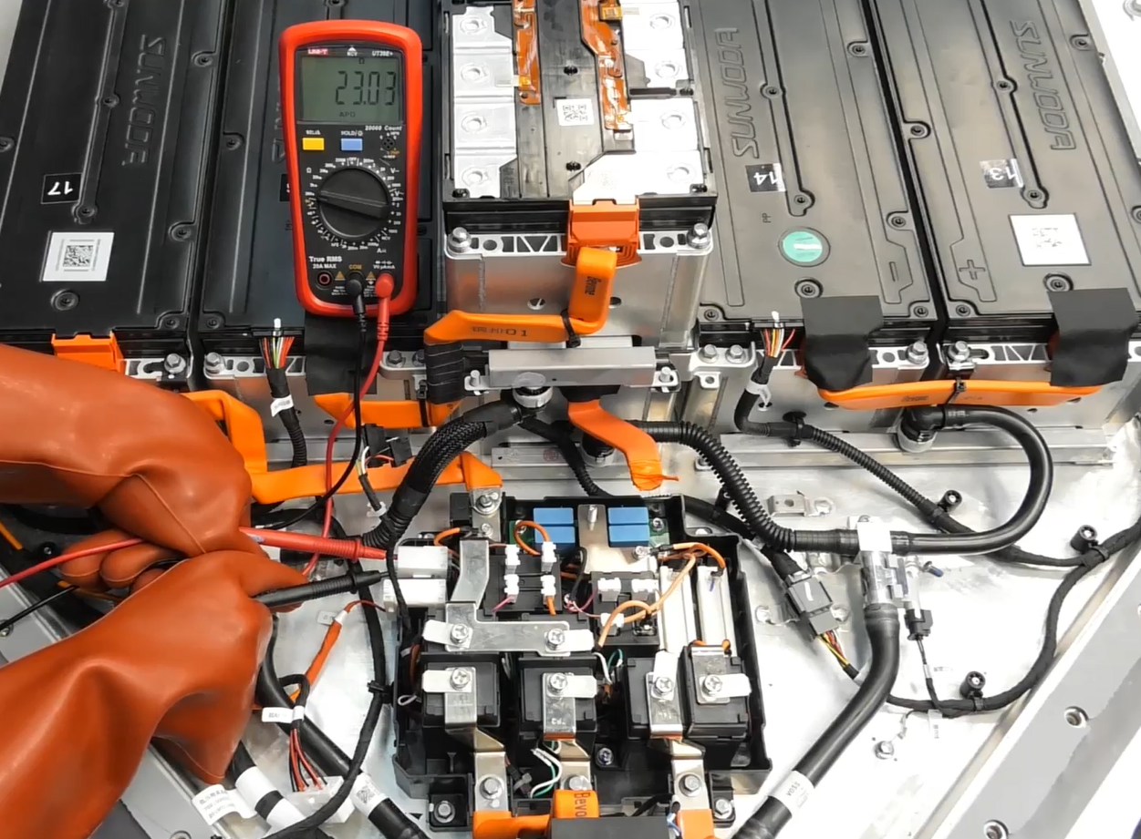
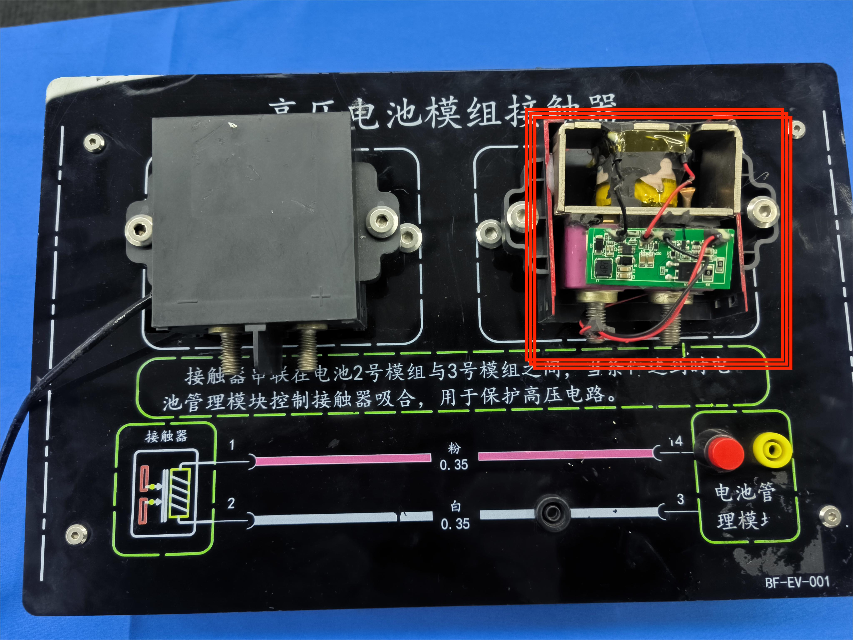
接触器线圈阻值检查
以快充接触及为例进行检测:
找到它的低压线圈控制线束，它是在总插接器的线圈端子是从上往下的第三排的两个端子
把万用表调到200Ω档位进行检测，可以看到阻值是23Ω，与此车的标准值23Ω相差不大证明没有问题，
其余接触器与其检测方法相同，只需要找到对应端子。
注：车辆不同标准值也不同，要以对应车型的资料为准。有些内部带电路板的，无法测量线圈阻值，需要拆下供电检查闭合情况判断好坏。

Slide 13
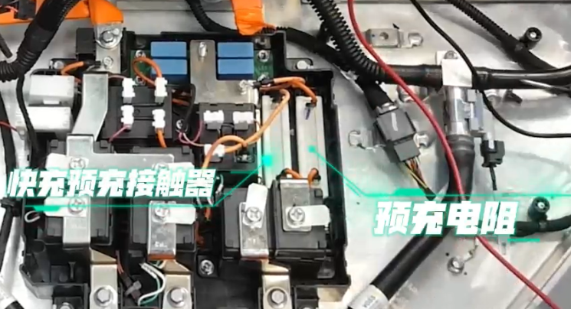
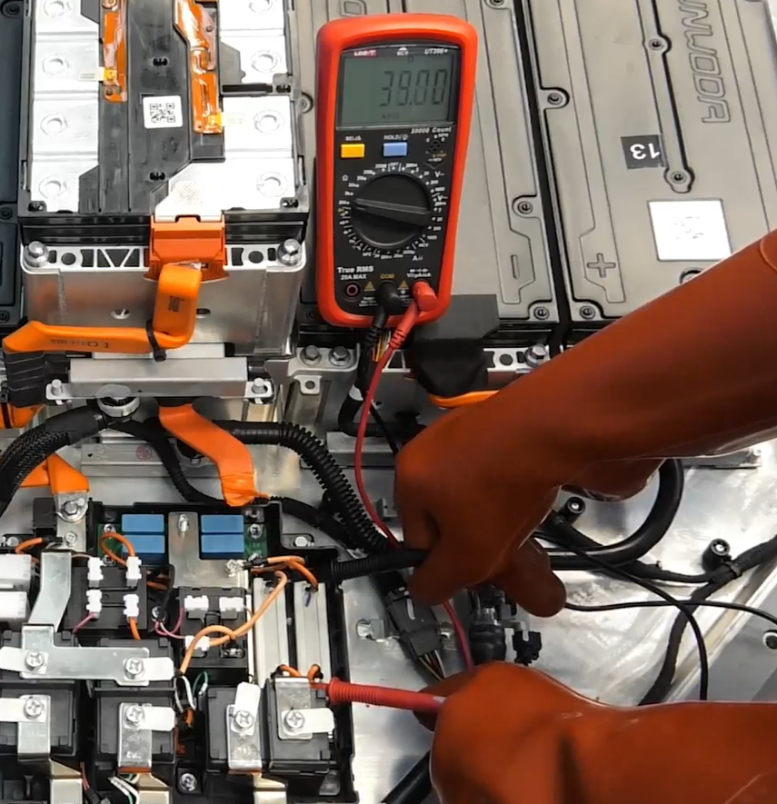
预充电阻阻值的检测
预充电阻位置
它们安装在电池包内的高压电控箱内
模糊逻辑推理和神经网络法
把万用表调到200欧姆的档位，检测预充电阻的阻值，这款车的标准阻值是40欧姆左右，可以看到检测的是39Ω，相差不大，说明没有问题，
另一个快充的预充电阻以同样的方法进行检测，同样在40欧姆左右，没有问题，如果与标准阻值相差过大或出现无穷大的现象就需要进行更换同款预充电阻。

Slide 14
04
线缆、插接器及
铜巴绝缘皮套的检查
低压线缆检查
插接器检查
铜巴绝缘皮套检查

Slide 15
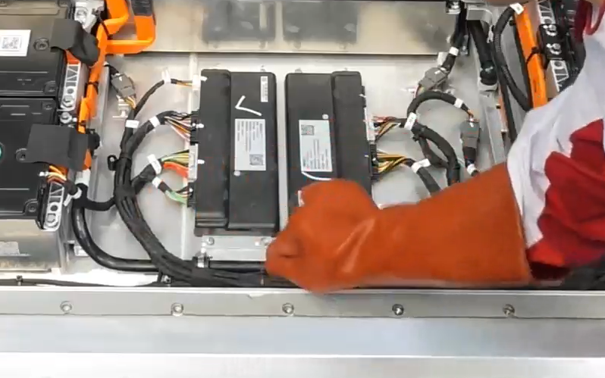
低压线缆检查
查看线束电缆是否有破损挤压导致的漏电等情况，如有就进行修复更换

Slide 16
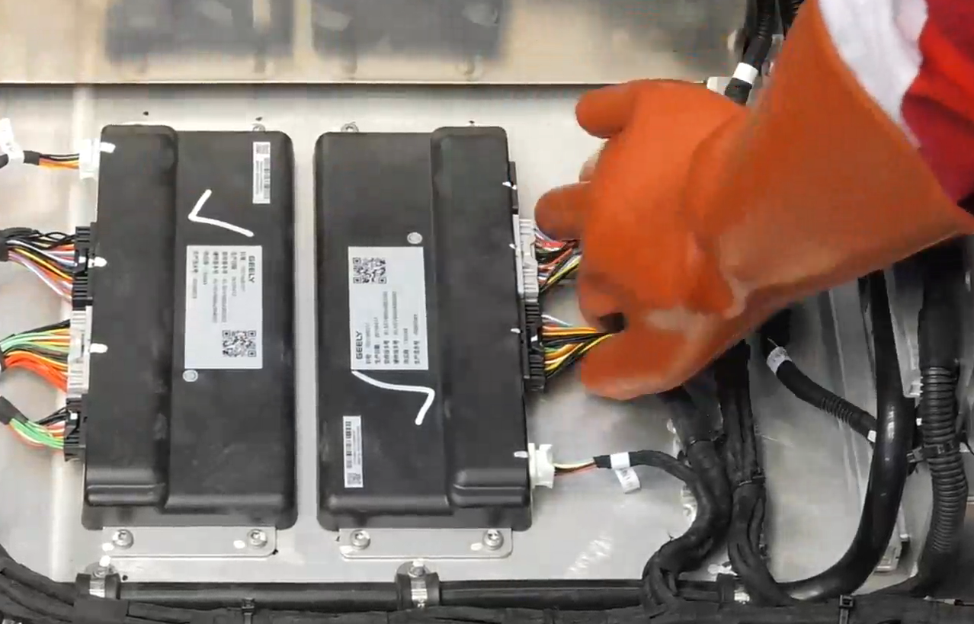
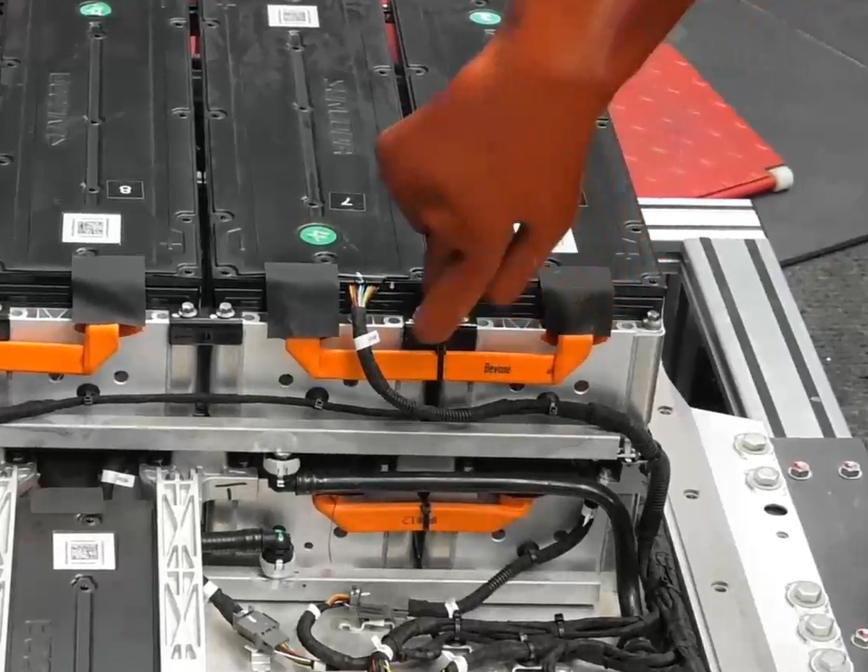
插接器检查
检查各插接器连接是否有损坏以及连接是否牢固，如果不牢固就进行重新插拔
铜巴绝缘皮套检查
查看电池模组间连接铜巴的绝缘皮套是否有破损，如有就进行更换，减小漏电风险

Slide 17
05
电池模组固定螺丝及
铜巴连接螺丝检查紧固
电池模组固定螺丝检查紧固
铜巴连接螺丝检查紧固

Slide 18
电池模组固定螺丝检查紧固
检查各插接器连接是否有损坏以及连接是否牢固，如果不牢固就进行重新插拔
插接器检查
查看电池模组间连接铜巴的绝缘皮套是否有破损，如有就进行更换，减小漏电风险

Slide 19
06
电动包内部干燥性
及冷却管道检查
电动包内部干燥性检查
冷却管道检查

Slide 20
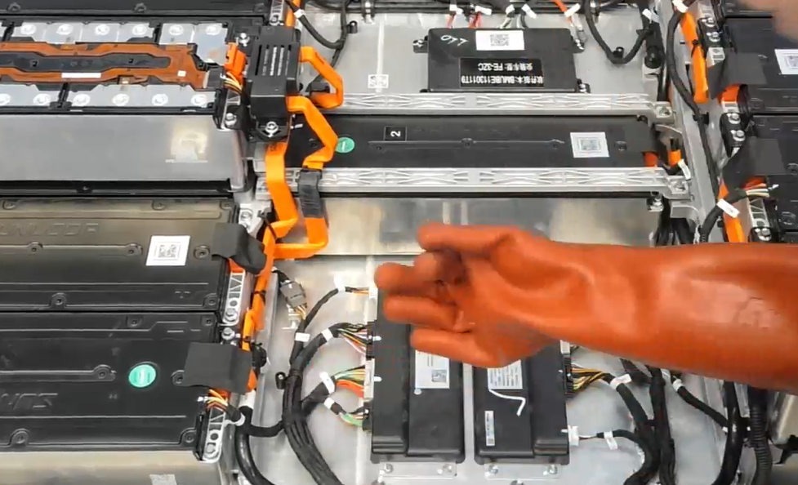
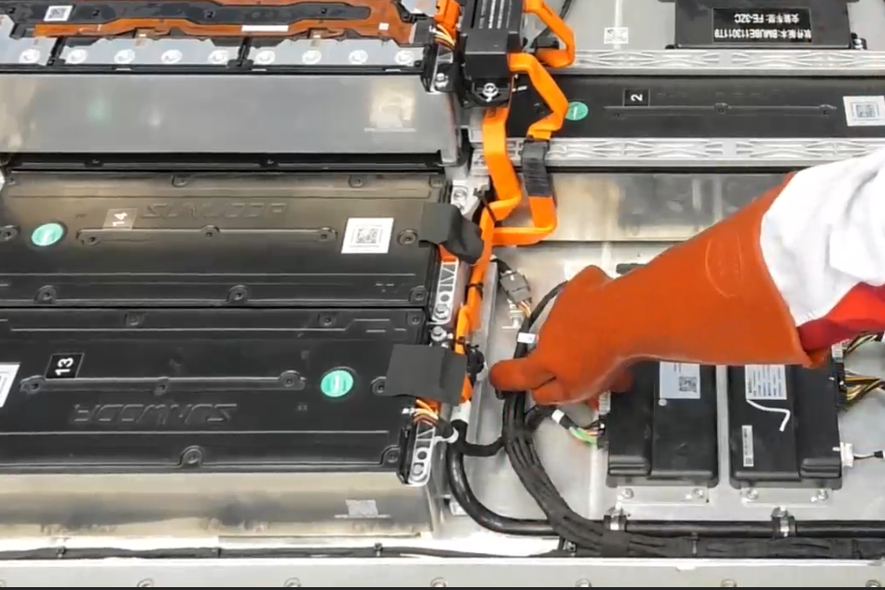
电动包内部干燥性及冷却管道检查
目视触摸电池包内部确保无积水不潮湿,防止受潮漏电
目视检查冷却水管是否有破损漏水的痕迹

Slide 21
07
电芯绝缘外观检查
电池组电芯绝缘外观检查
防爆膜目视检查

Slide 22
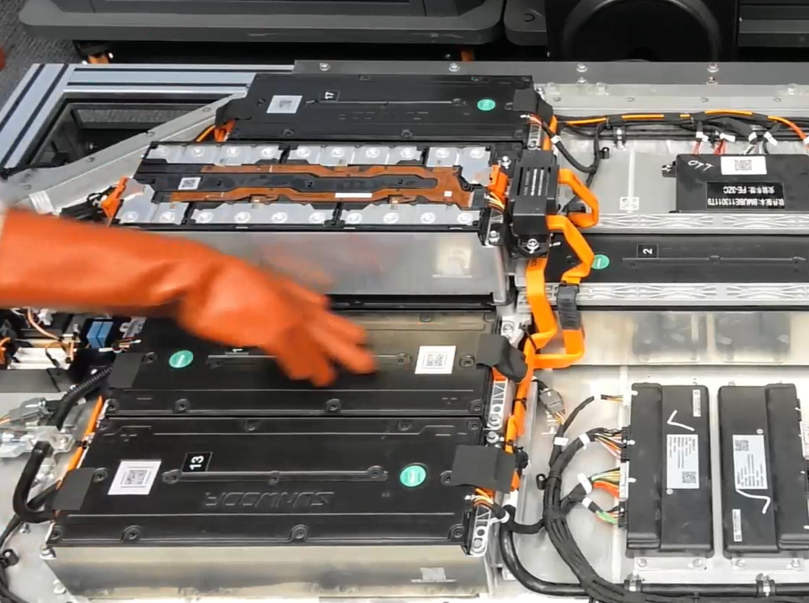
电池组电芯绝缘外观检查
如果有破损损坏就需要进行修复或更换

Slide 23
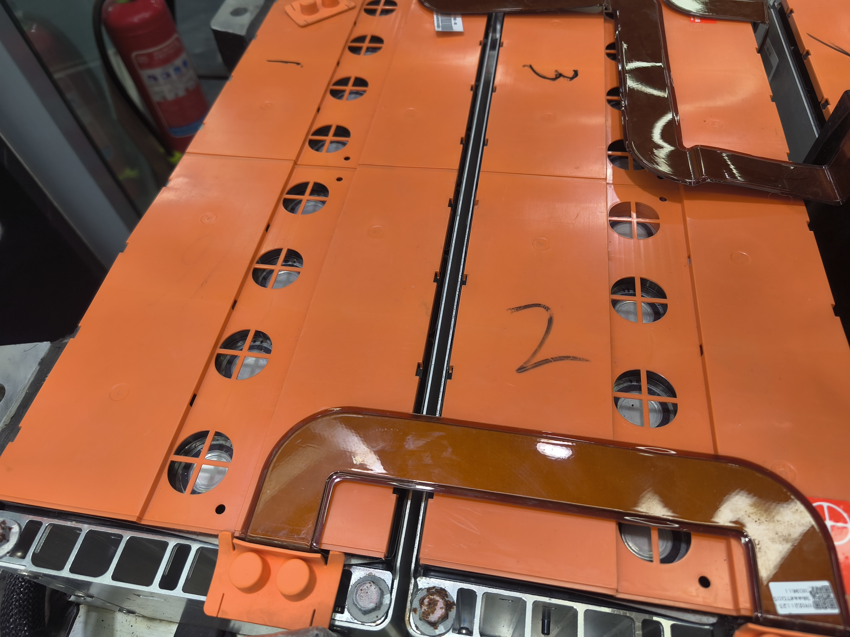
防爆膜目视检查
可以直观的看到防爆膜的电池包，还需要对其进行检查，要是有损坏就进行修复或者是更换

Slide 24
06
电池包内部绝缘检测
电池包内部绝缘检测

Slide 25
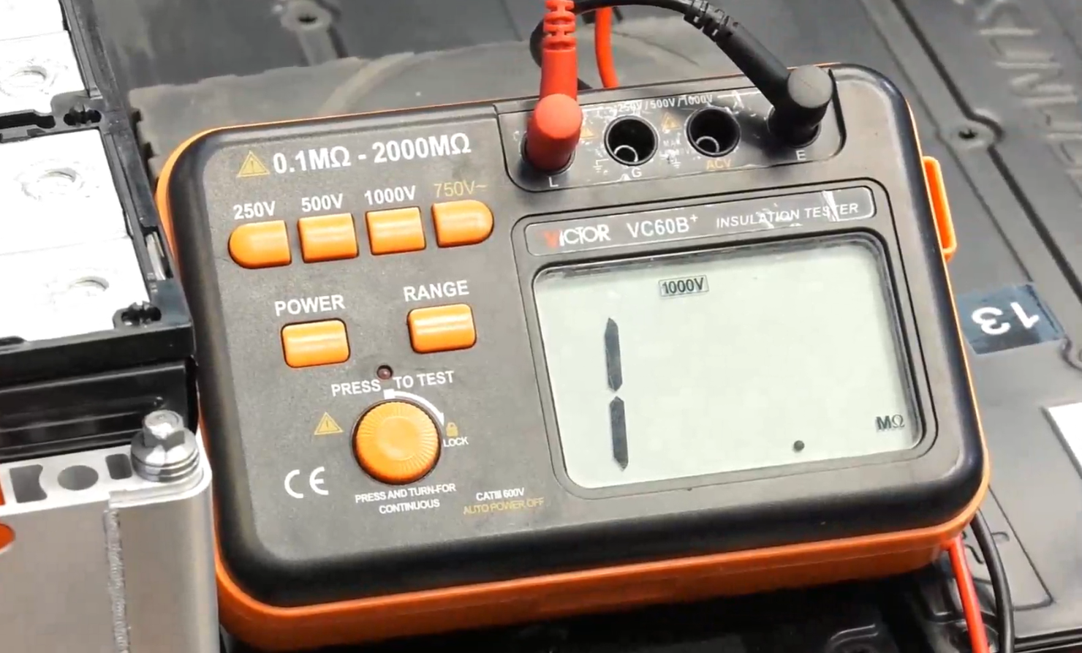
电池包内部绝缘检测
绝缘测试仪档位调到电池包标称电压的1.5倍

Slide 26

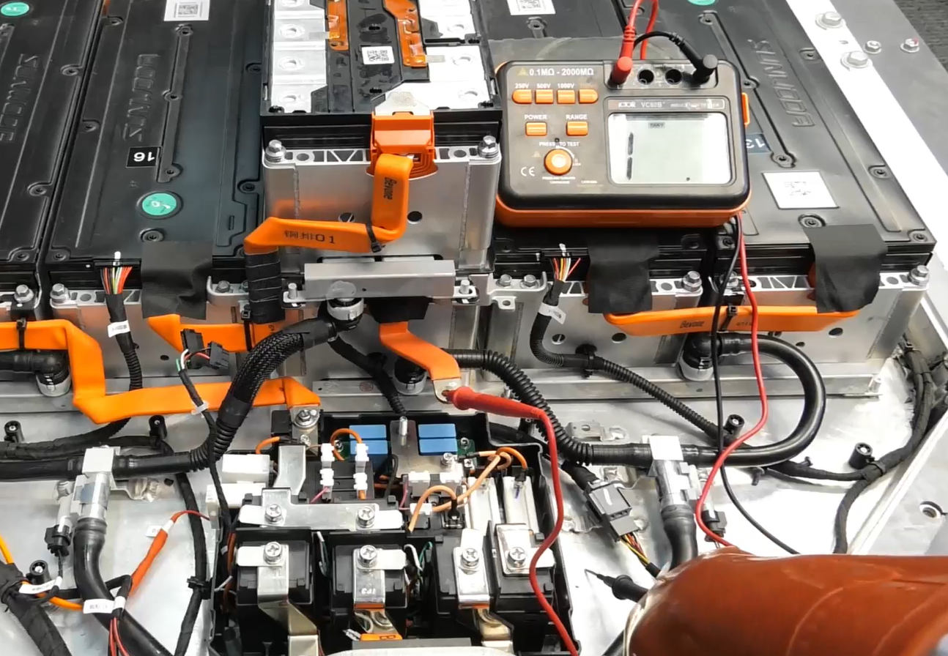
电池包内部绝缘检测
检测总正与搭铁的阻值，以及总负与搭铁的绝缘电阻判断是否漏电
要大于国标每幅大于500欧姆的要求
如果小于500欧姆每幅是一般性漏电
低于100伏每Ω是严重漏电

Slide 27
谢谢大家！
Thank you all!
北方国际教育集团

